Slide 1
Слова, обозначающие действия предметов. (для детей подготовительной логопедической группы)

Slide 2
Запомните!
Слова обозначающие действия предметов отвечают на вопросы – что делать? что делает? что делал? что будет делать? что сделал? что сделает?

Slide 3
Повторить скороговорку. Шьёт ежатам ёжик шестьдесят шесть сапожек.
Какие звуки в скороговорке встречаются чаще всего? (Ш, Ж) Что можно сказать об этих звуках? (Звуки согласные, всегда твёрдые. Ж –звонкий, Ш- глухой) О ком говорится в скороговорке? (Говориться о ёжике. Это слово предмет) Что делает ёжик? (Ёжик шьёт сапожки) Слово действие – шьёт.

Slide 4
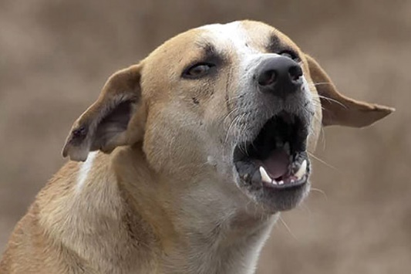
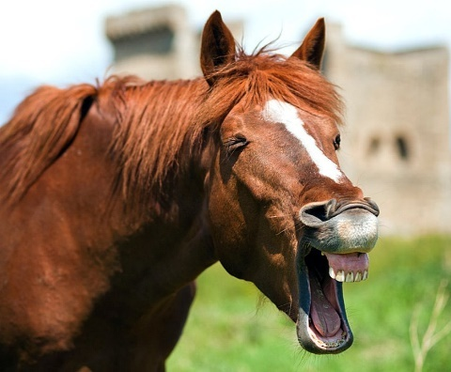
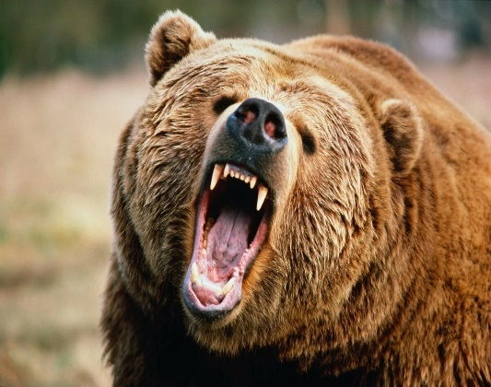
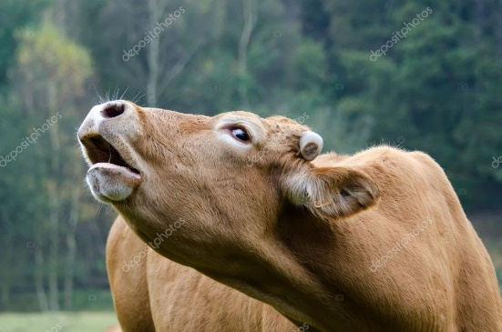
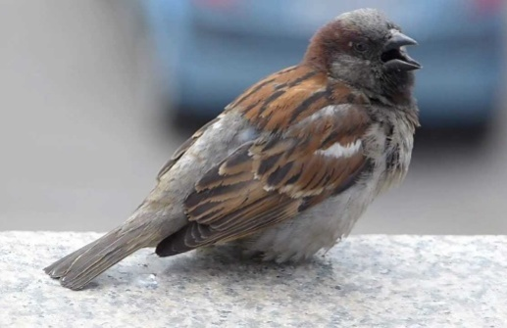
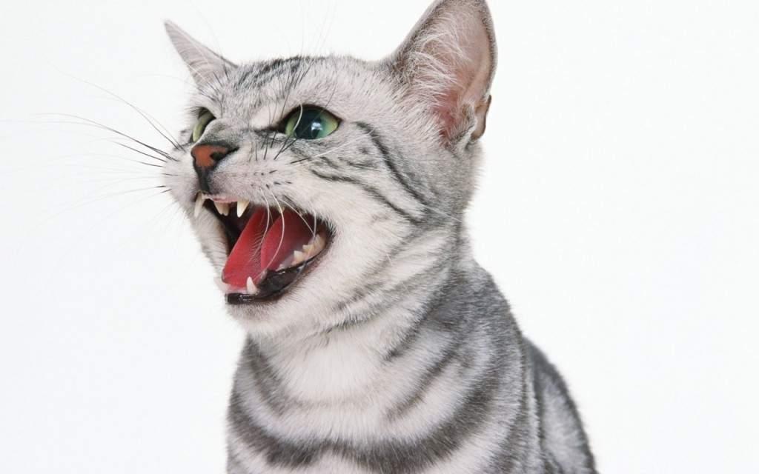
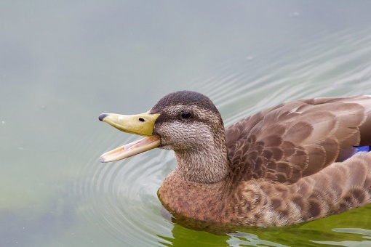
Игра "Кто как кричит"
Собака (что делает?) – (лает),
лошадь (что делает?) – ( ржёт),
медведь (что делает?) – (рычит),
корова (что делает?) – (мычит),
воробей (что делает?) – (чирикает),
кошка (что делает?) – (мяукает),
утка (что делает?) – (крякает).

Slide 5
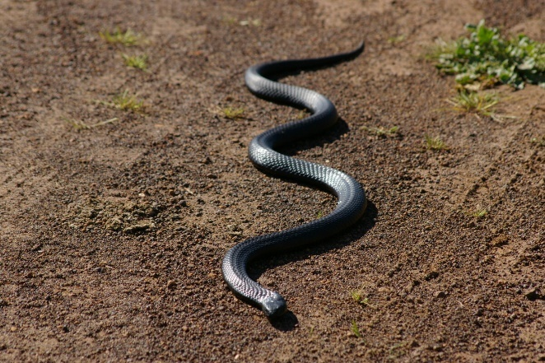
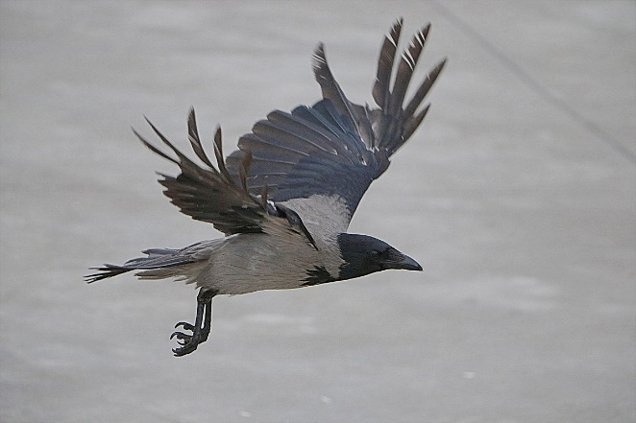
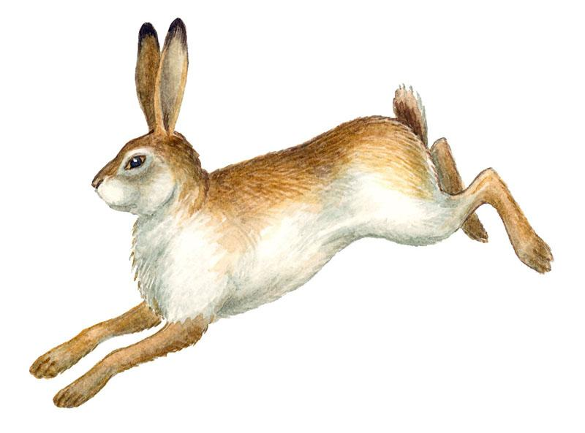
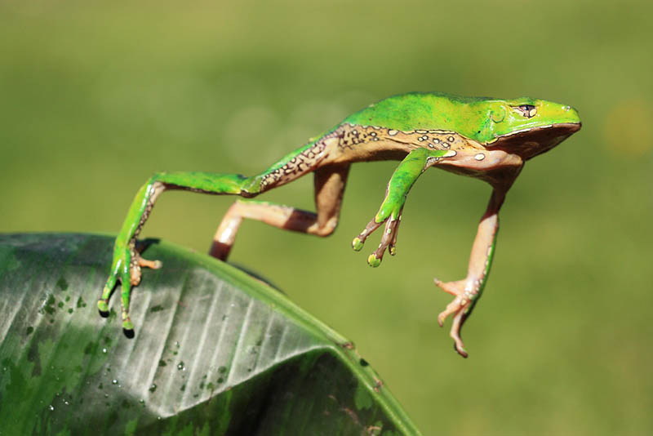
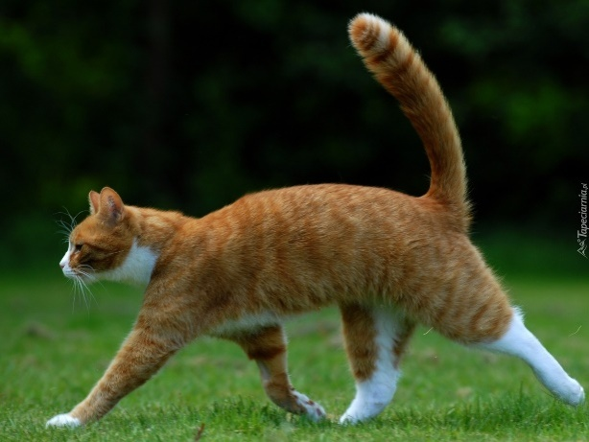
Игра "Кто как передвигается"
Змея (что делает?) - ( ползет),
ворона (что делает?) - (летает),
заяц (что делает?) - (прыгает),
лягушка (что делает?) - (скачет),
кот (что делает?) - (бегает, ходит).

Slide 6
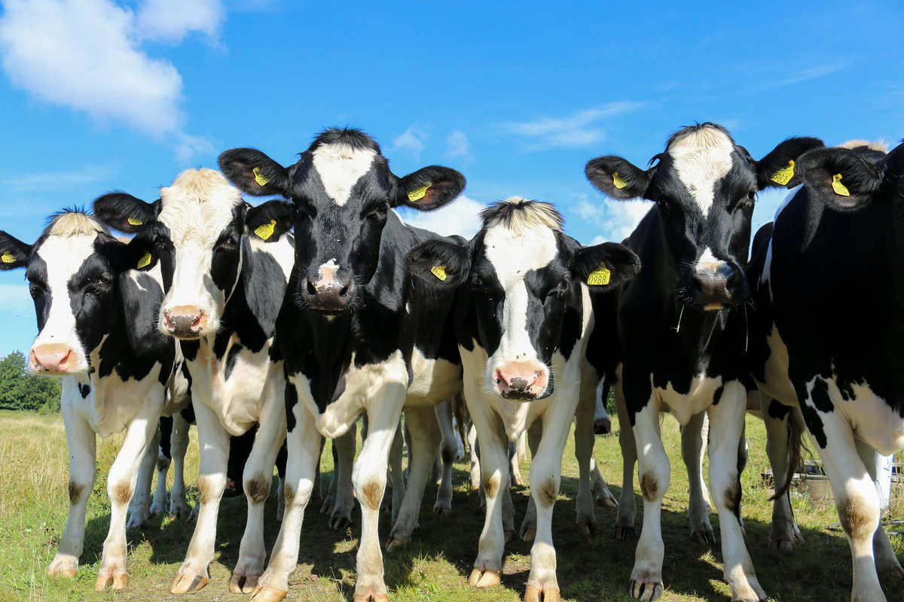
Пальчиковая гимнастика «Пять телят» (Пальцы сжаты в кулак)
Этот теленок пьет молоко, (Разгибаем синхронно большой палец обеих рук)
Этот теленок ушел далеко. (Разгибаем синхронно указательный палец обеих рук)
Этот теленок травку жует. (Разгибаем синхронно средний палец обеих рук)
Этот теленок копытцами бьет. (Разгибаем синхронно безымянный палец обеих рук)
Этот теленок мычит: -Почему (Разгибаем синхронно мизинец обеих рук)
Все разошлись? Скучно мне одному!(Собираем пальцы вместе в щепотку) Беседа. Сколько было телят? (Было пять телят) Вспомним, какие действия совершали телята. Что делал первый теленок? (Первый теленок пил.) Что делал второй теленок? (Второй теленок ушел.) Что делал третий теленок? (Третий теленок жевал.) Что делал четвертый теленок? (Четвертый теленок бил.) Что делал пятый теленок? (Пятый теленок мычал.)

Slide 7
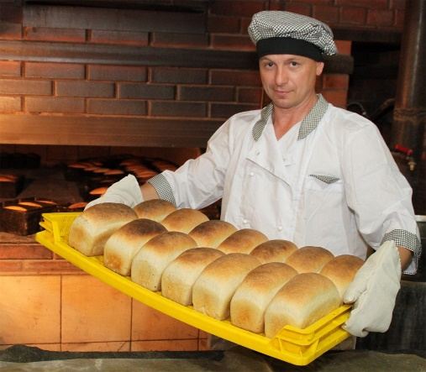
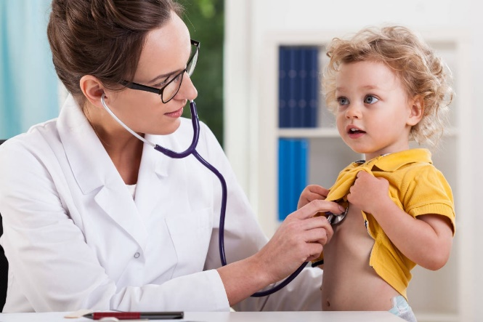
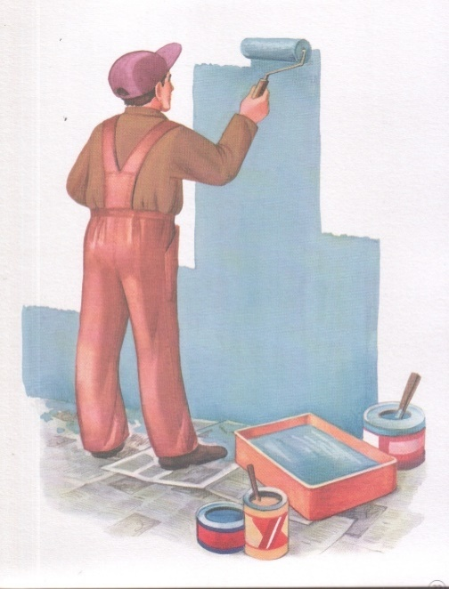
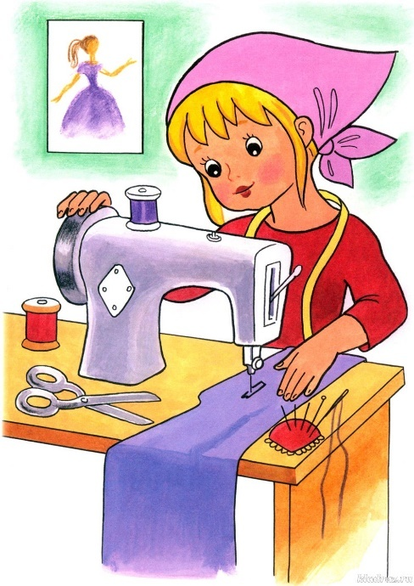
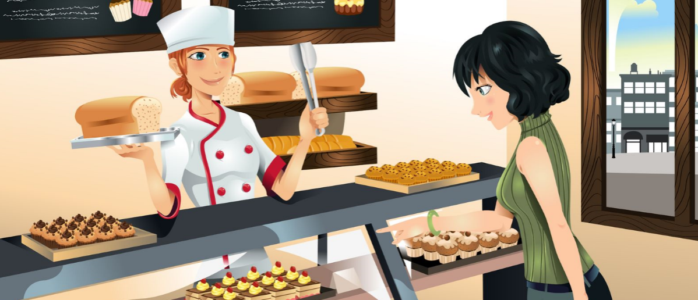
Назвать профессию, подобрать слова действия к словам предметам.
Пекарь (что делает?) - печет.
Врач (что делает?) - лечит.
Певец (что делает?) - поёт.
Продавец (что делает?) - продает.
Маляр (что делает?) - красит.
Портниха (что делает?) - шьет.

Slide 8
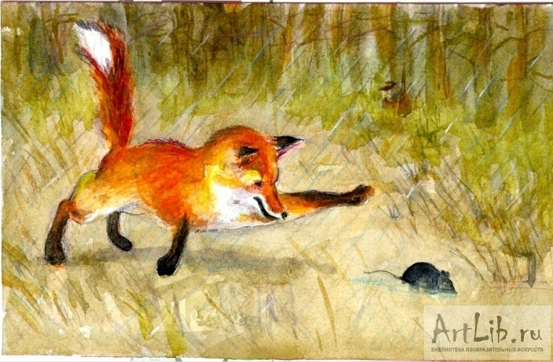
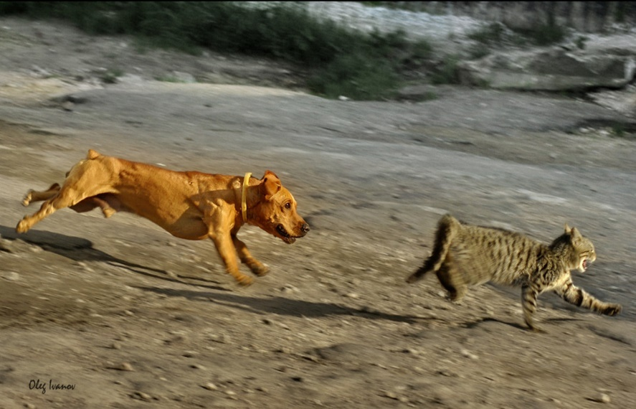
Игра «Доскажи словечко»
Лиса ловит мышонка. Мышонок от лисы (что делает?) ... . (убегает, прыгает, бежит)
Собака лает на кота. Кот от собаки (что делает?) ... . (бежит, удирает, мяукает)

Slide 9
«Различай действия»

Slide 10
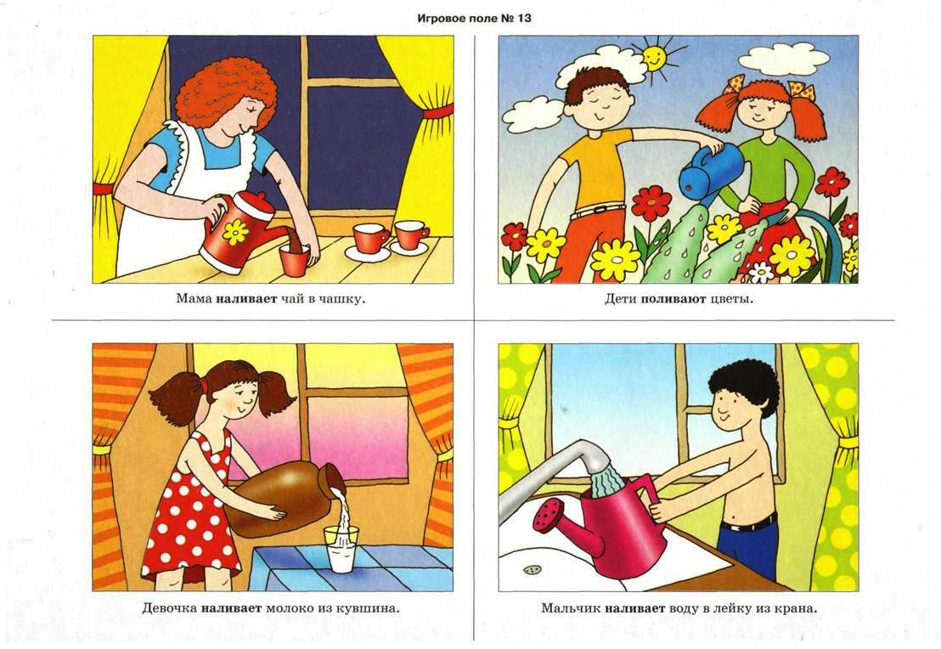
«Различай действия» (Покажи, где …)

Slide 11
О ком говорят – о мальчике или о девочке?

Slide 12
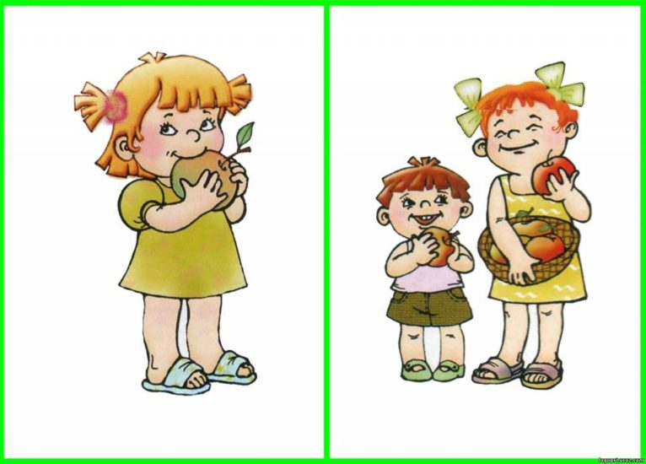
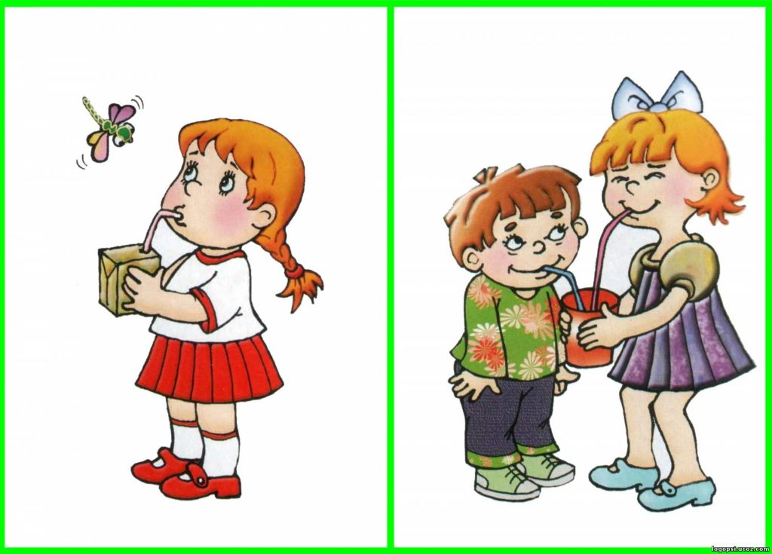
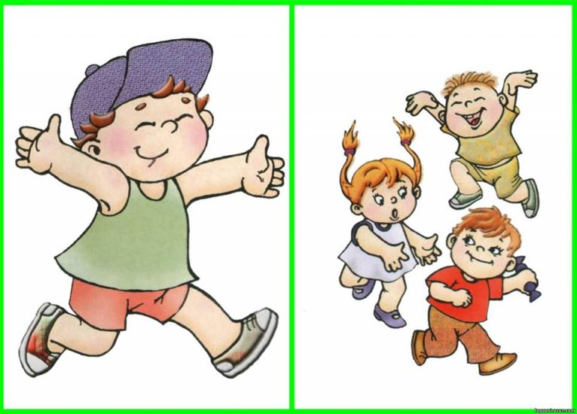
«Различай действия» (Что делает? Что делают?)

Slide 13
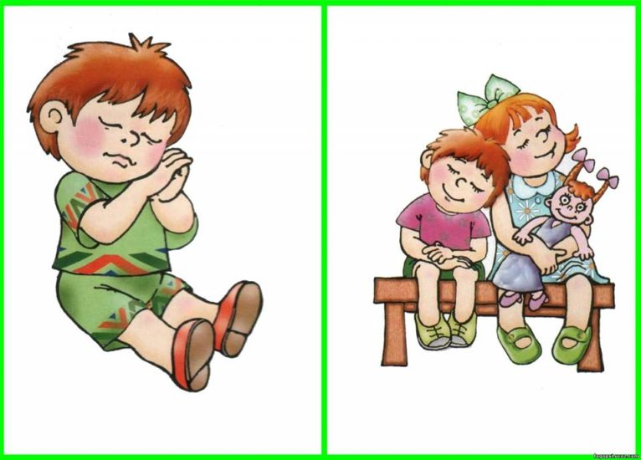
«Различай действия» (Что делает? Что делают?)

